Slide 1


Napravili: Luka Salaj i Luka Kotorac

Slide 2

Što je flutter?
UI alat za izradu aplikacija
Platforma za razvoj aplikacija
Baziran na Dart programskom jeziku
Otvorenog koda
Visokih performansi
Bogat widget-ima

Slide 3
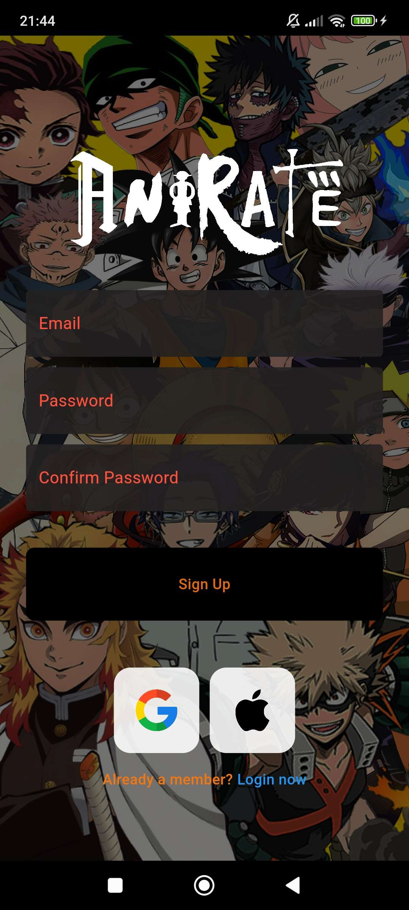
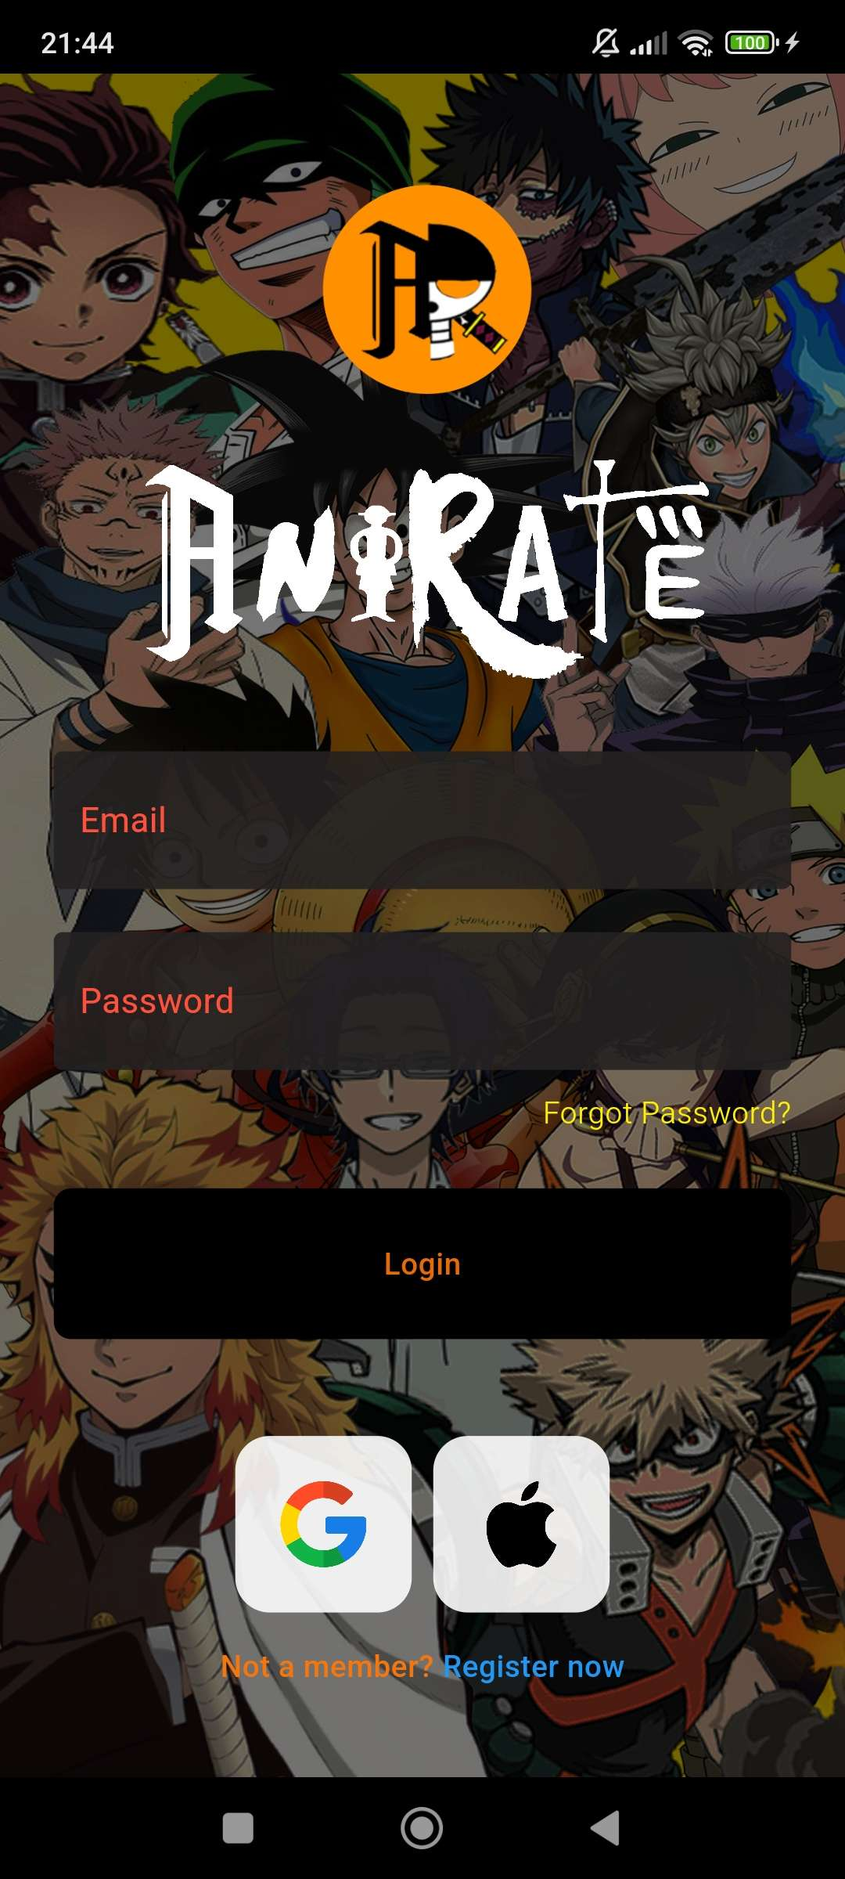
Sign Up/Login page
E-mail prijava
Google prijava

Slide 4
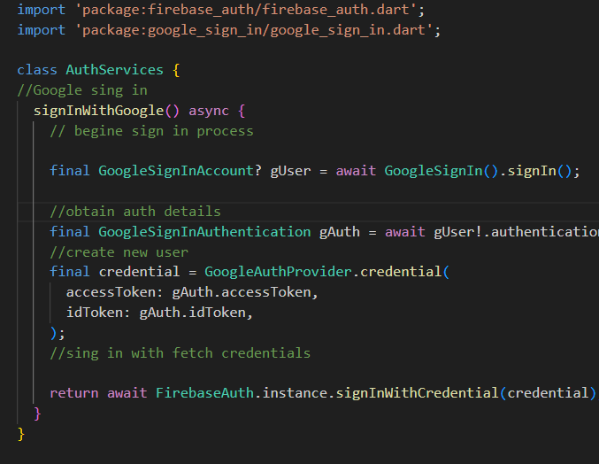
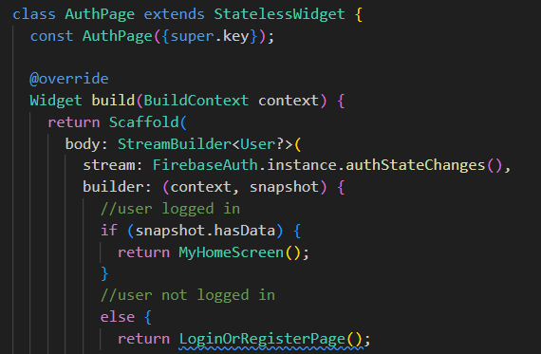
Google sign in
Od korisničkog računa uzima access token
On sadrži korisnikove osobne podatke

Slide 5
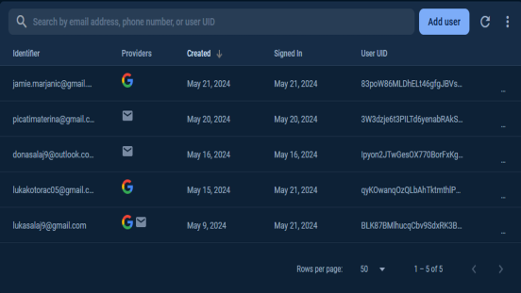
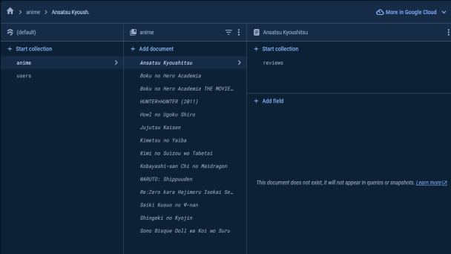


Firebase
Autentifikacija korisnika
Cloud Firestore za spremanje ocjena

Slide 6
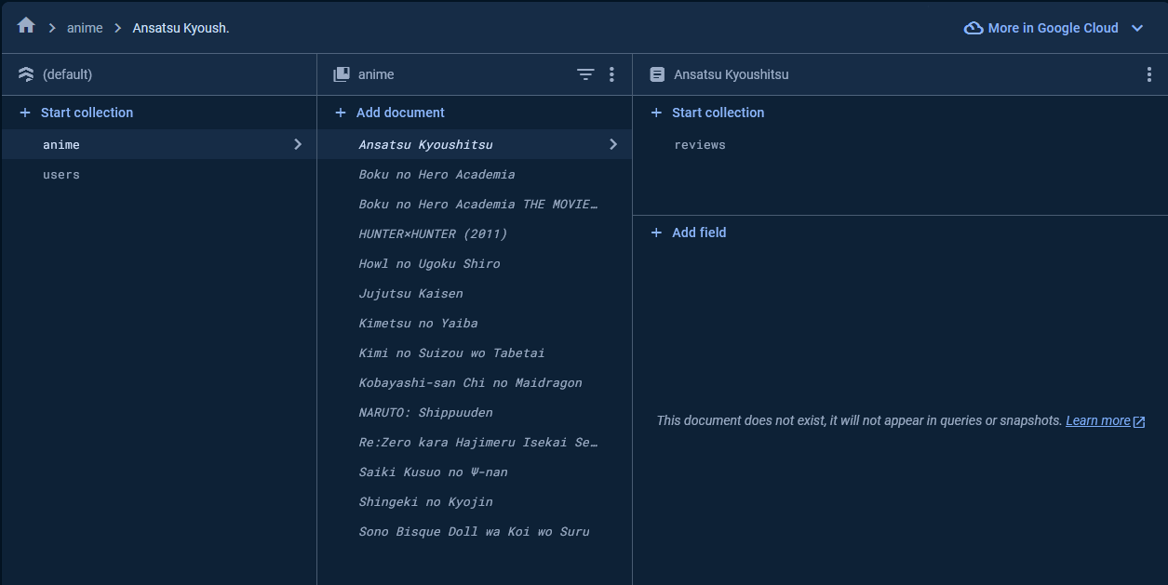
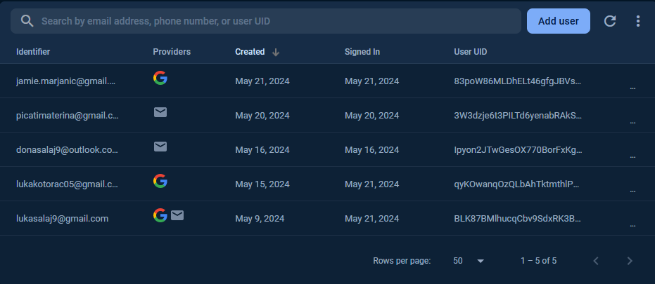
Firebase

Slide 8
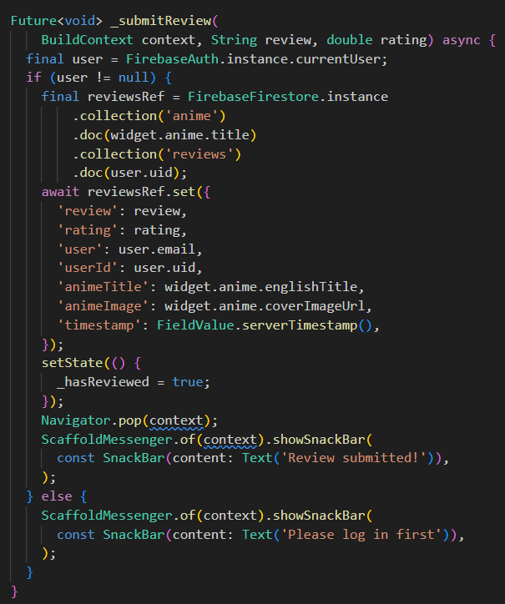
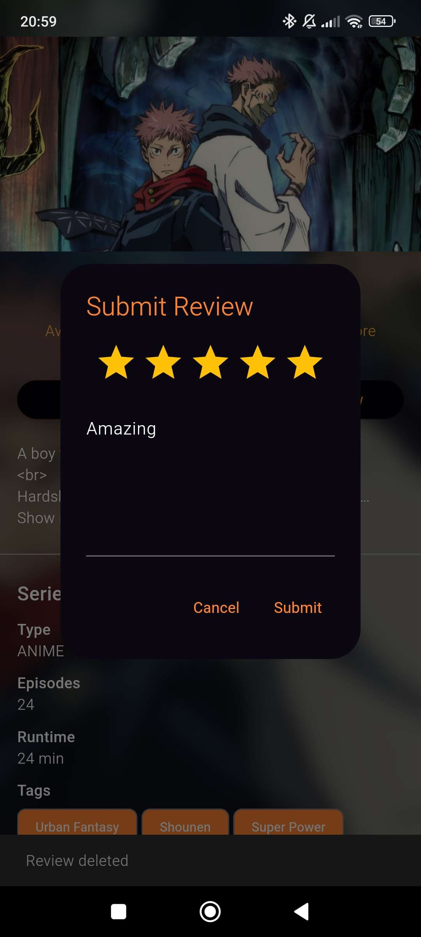
Ocjenjivanje
Sprema se slika i ime animea, korisnikova ocjena i komentar
Može se pristupiti na „My Review”
Moguće je i dodati na favorite

Slide 9
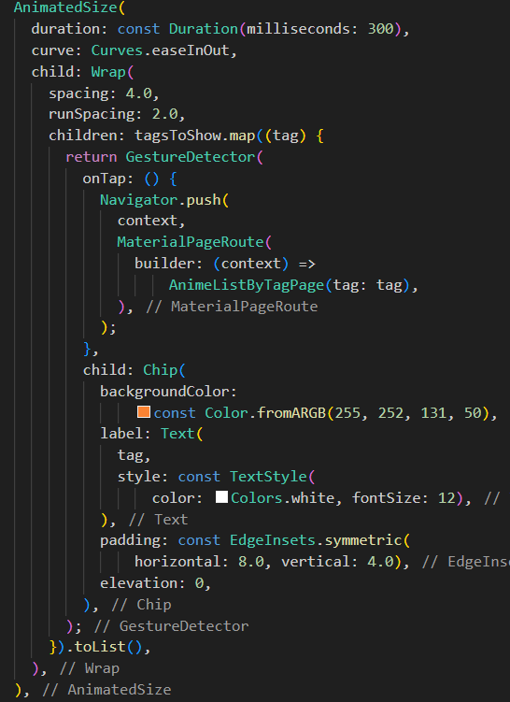
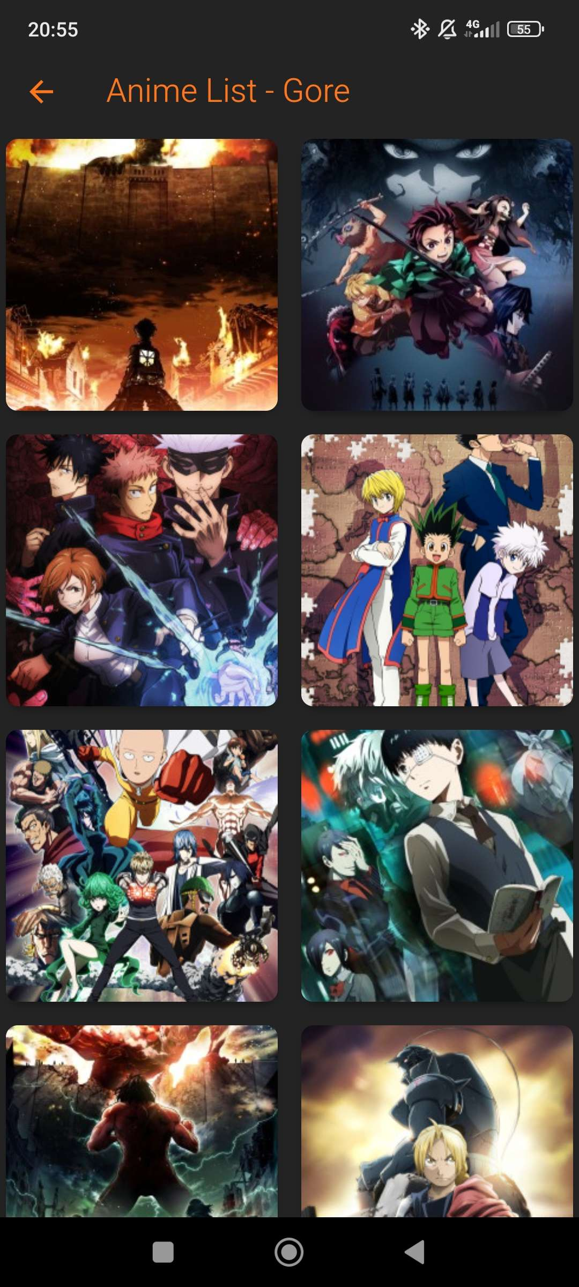
Kategorije
Klikom na tag prelazimo na filtriranu stranicu
Prikazuje svaki anime koji pripada pritisnutoj kategoriji

Slide 10
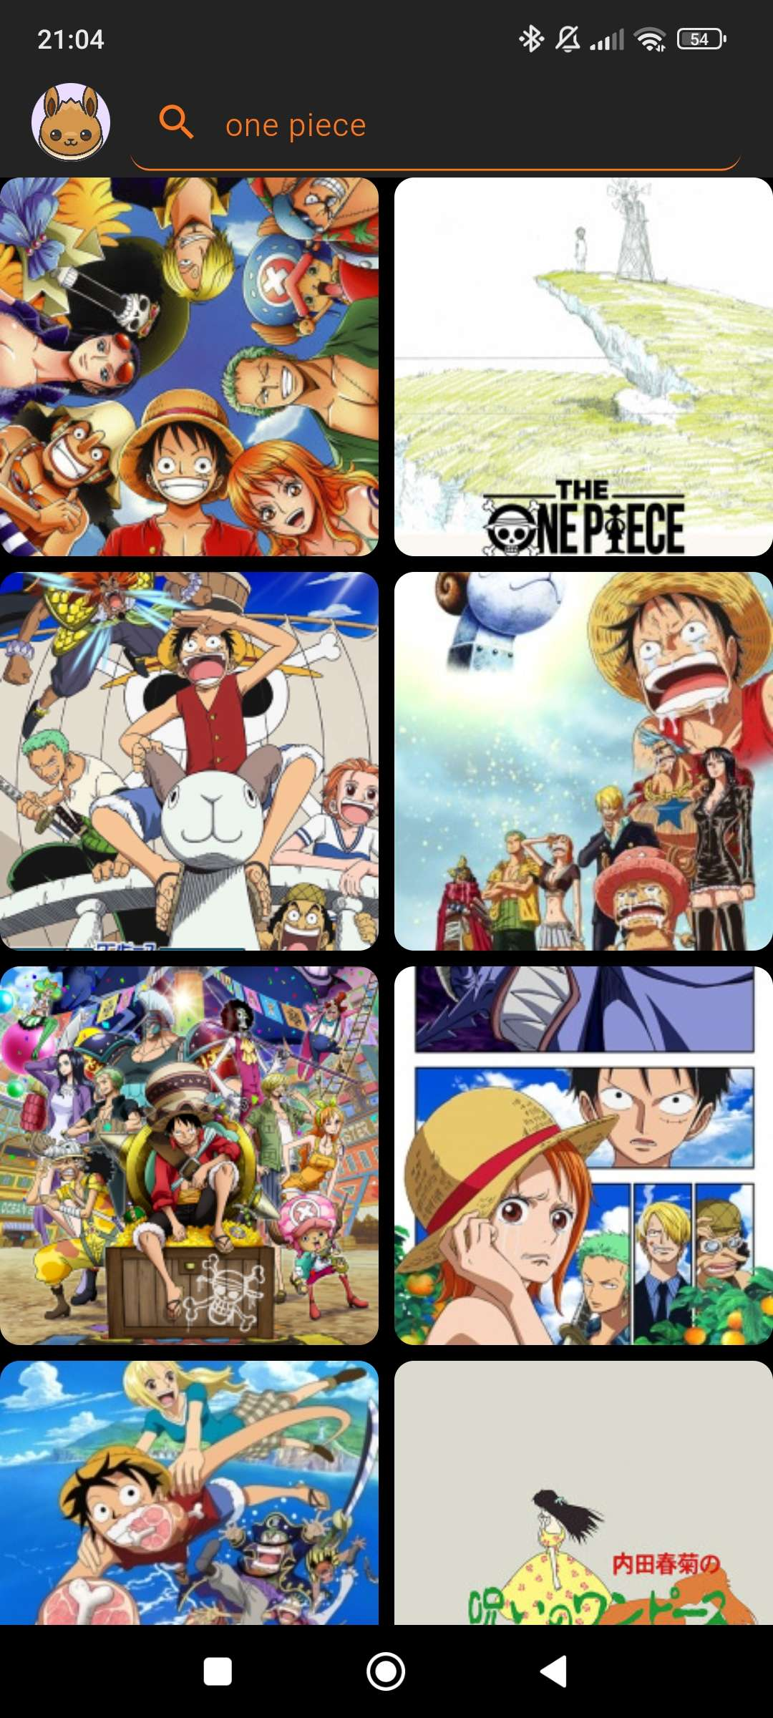
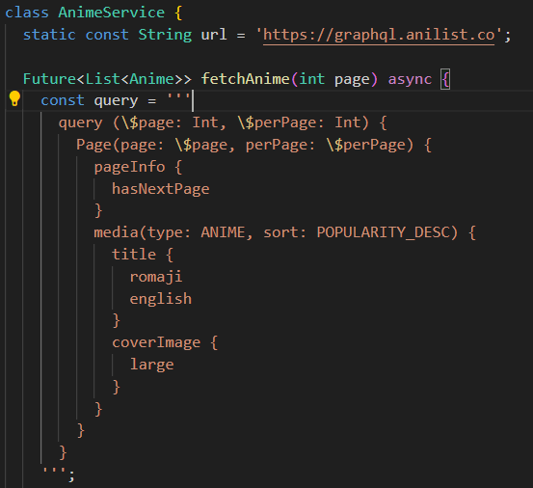
Pretraživanje
Pretražuje se po engleskom ili japanskom imenu
Sortira pretrage prema popularnosti

Slide 11
HVALA NA PAŽNJI

